Slide 1
988 г.

Slide 2
Годы правления первых киевских князей.

Slide 3
Походы Киевских князей на Византию.

Slide 4
911 г.

Slide 5
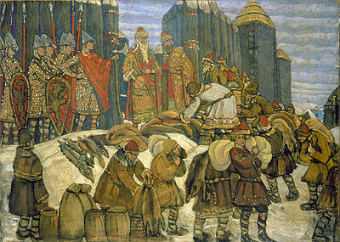
Ежегодный объезд (с ноября по апрель) в Киевской Руси князем и его дружиной подвластных областей и племён сбора дани и для осуществления властных функций князя.

Slide 6
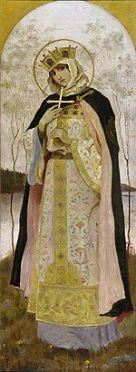
Княгиня Ольга - первый в истории Киевской Руси государственный реформатор, после её налоговой реформы уроками стали называться размеры дани(налогообложения),а погостами –определённые места, куда в указанный срок должна была свозиться дань(налог), фиксированная со двор, а также название административных единиц, с которых взимался определённый размер дани.

Slide 7
Норманская теория – комплекс научных представлений, согласно с которыми, именно скандинавы(т.е. "варяги"), будучи призваны править Русью, заложили на ней первые основы государственности. Согласно с норманской теорией, некоторые западные и российские ученые ставят вопрос не о влиянии варягов на уже сформировавшиеся племена славян, а о влиянии варягов на само происхождение Руси как развитого, сильного и независимого государства. Это направление в историографии, сторонники которого считают норманнов (варягов ) основателями государства в Древней Руси. Н. т. была сформулирована немецкими учёными, работавшими в Петербургской АН во 2-й четверти 18 в., — Г. 3. Байером, Г. Ф. Миллером и др. Сторонником Н. т. стал позднее и приехавший в Россию А. Л. Шлёцер. Основанием для вывода о норманском происхождении Древне-Русского государства послужил рассказ «Повести временных лет» о призвании на Русь князей-варягов Рюрика, Синеуса и Трувора в 862.

Slide 8
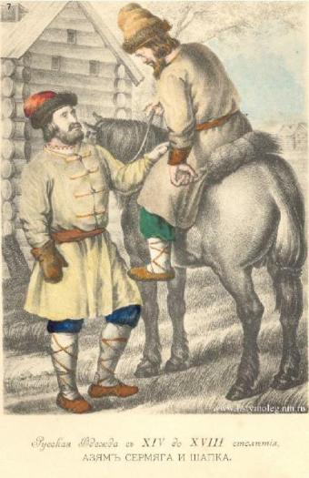
Различные категории зависимого населения в Киевской Руси.

Slide 9
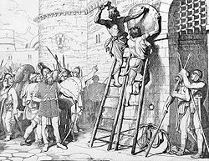
Князь Олег(879-912).
«Олег прибивает щит свой к вратам Царьграда». Ф.А.Бруни.1898 г.

Slide 10
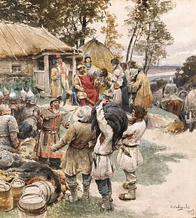
«Князь Игорь собирает дань с древлян в 945 г». К.Ф.Лебедев.
Князь Игорь(912-945).

Slide 11
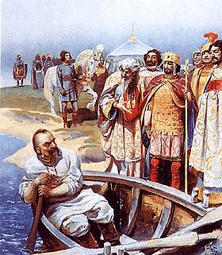
«Встреча князя Святослава с Иоанном Цимисхием».К.Лебедев1916
Князь Святослав(962-972)

Slide 12
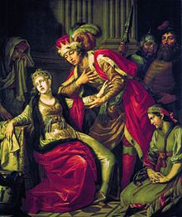
Супруга князя Владимира, дочь полоцкого князя Рогволда, убитого Владимиром
. «Владимир и Рогнеда». А.П.Лосенко

Slide 13
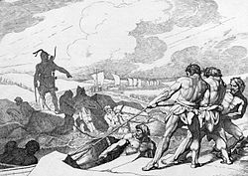
Олег- скандинавское имя, а остальные имена славянского происхождения
«Поход Олега на Царьград».

Slide 14
Январь.

Slide 15
Март.

Slide 16
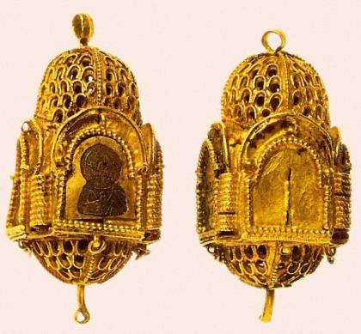
Названия техники древнерусских ювелиров.
Золото; чеканка, скань, зернь

Slide 17
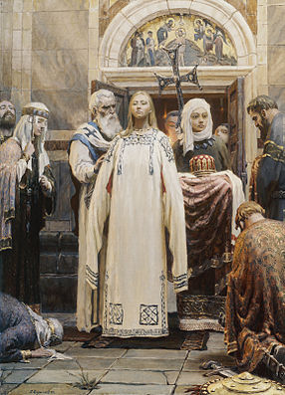
Княгиня Ольга(945-962).
«Княгиня Ольга. Крещение» .С.А.Кириллов.

Slide 18
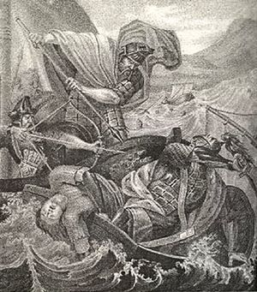
«Кончина Святослава». Б.А.Чориков.
Князь Святослав(962-972).

Slide 19
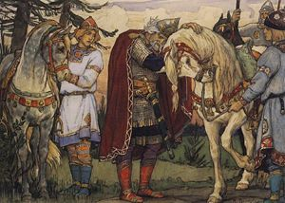
Князь Олег(879-912).
“Прощание Вещего Олега с конём”
В. Васнецов. 1898г.

Slide 20
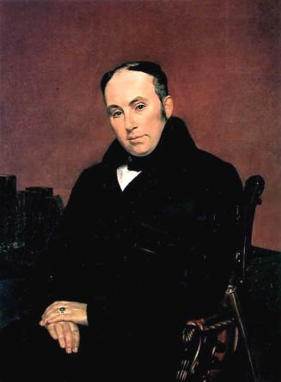
Василий Андреевич Жуковский (1783-1852)
«Певец во стане русских воинов».

Slide 21
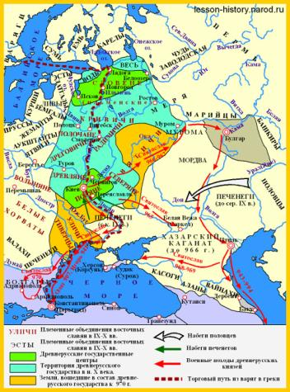
О славянских племенах

Slide 22
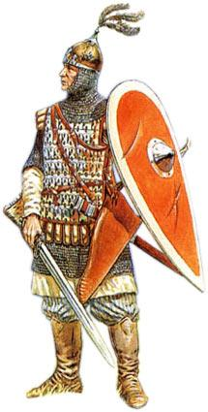
Кольчуга или «броня кольчатая» состояла из тысячи колечек, т.е. плетение –дело исключительно трудоёмкое, а значит «священное»,к тому же колечки выполняли функцию оберегов - своим шумом и звоном отпугивали злых духов.

Slide 23
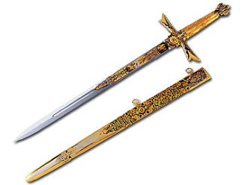
Вряд ли от каждого дома врагам преподнесли по столь ценному подарку- мечу, но скорее всего хазарам прислали дань не с «дыма», как пишет летописец ,а в количестве всего нескольких штук, но при этом отменного качества. Хазары, будучи, сами неплохими воинами, сумели по достоинству оценить добротность присланных мечей, и поняли, что получили оружие местной ковки. А это значит, что народ с которого они собрались брать дань, великолепно владеет мастерством изготовления оружия. А раз так, то и одолеть такой народ не просто.

Slide 24
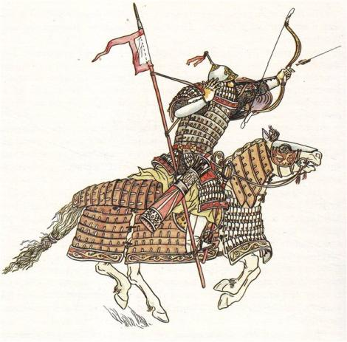
Очевидно для удобства посадки в седле.

Slide 25
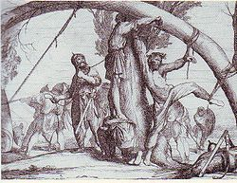
945 г., наказание княгиней Ольгой древлян за убийство князя Игоря.
«Казнь Игоря». Ф.Бруни.
945 г., наказание княгиней Ольгой древлян за убийство князя Игоря.

Slide 26
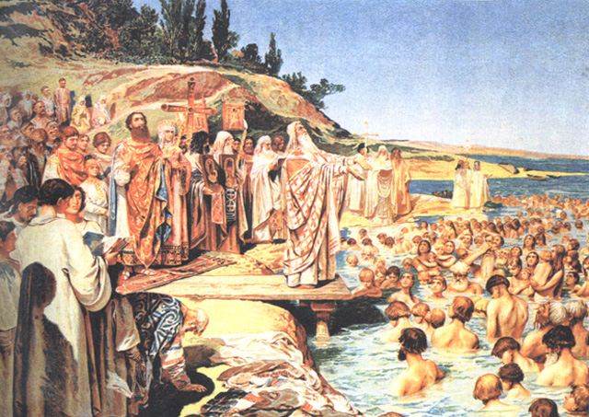
988 г., крещение Руси, жителей Киева.

Slide 27
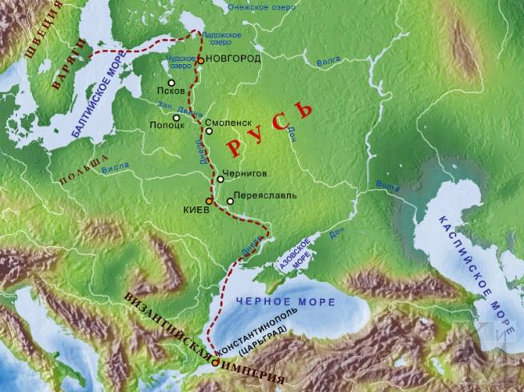
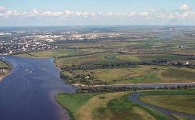
Река Волхов
‘’Путь из варяг в греки’’

Slide 28
968 г.- осада печенегами Киева, это первый известный нам подвиг русского воина.

Slide 29
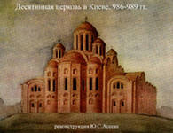
Десятинная, т.к. князь Владимир пожаловал десятую часть княжеских доходов на содержание храма.
Реконструкция

Slide 30
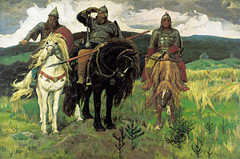
Былина
“Три богатыря”
В.М. Васнецов

Slide 31
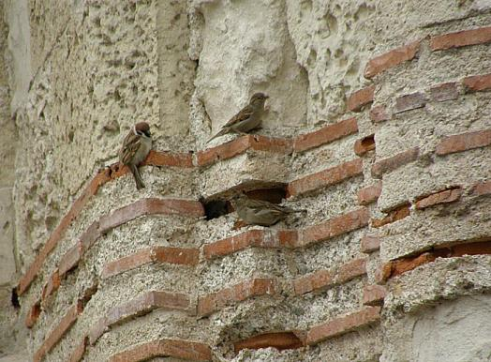
Плинфа - тонкий кирпич с вкраплениями из дикого камня.

Slide 32
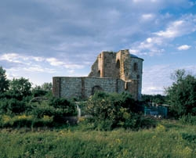
Рюриково городище, в IX-X в.в. древнейшая резиденция русских князей находится в 2,5 километрах от центра современного Новгорода
, при истоке реки Волхов из озера Ильмень.

Slide 33
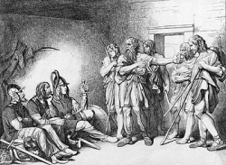
862 г., легендарное призвание варягов и зарождение российской государственности.
«Призвание варягов».Ф.Бруни.
862 г., легендарное призвание варягов и зарождение российской государственности.

Slide 34
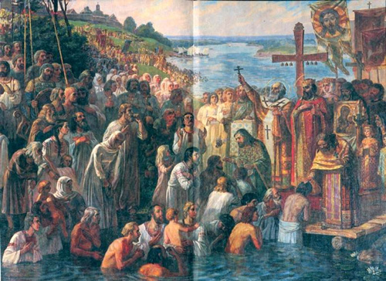
988г, крещение Киева.

Slide 35
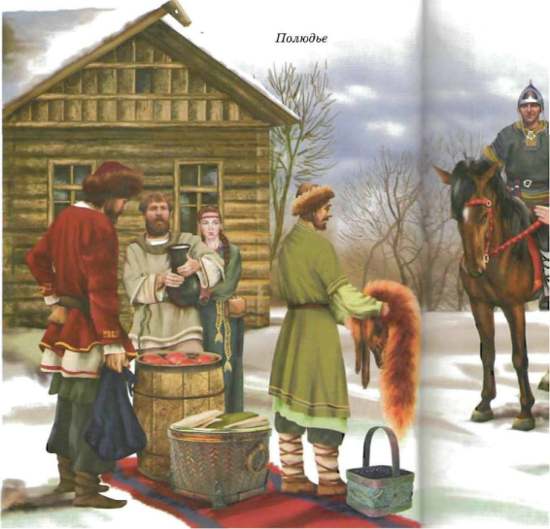
945 г, поход князя Игоря к древлянам.

Slide 36
Князь Владимир был сыном князя Святослава от его наложницы Малуши, рабыни. Два брата- Ярополк и Владимир посватались к Рогнеде, дочери полоцкого князя Рогволда, та выбрала Ярополка, презрительно обронив по адресу Владимира: «Не хочу розутичи робичича», по старинному обряду после свадьбы жена должна была разуть мужа в знак покорности.

Slide 37
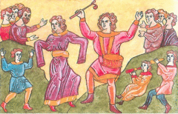
Главные языческие праздники славян до принятия христианства.

Slide 38
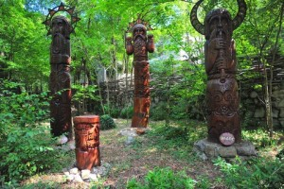
Перун - бог молнии, войны, покровитель князей.
Мокошь - богиня плодородия, женщин, домашнего очага.
Велес - покровитель скотоводства, богатства.
Симаргл - Бог подземного царства.

Slide 39
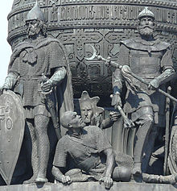
Этот обряд означал, что человек уплывает в подземное царство.
Изображение идола Велеса с коровьей головой на груди в проекте памятника «Тысячелетие России»

Slide 40
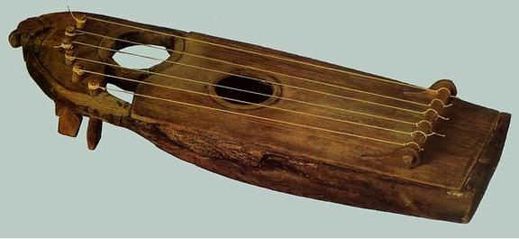
По видимому ,что инструментальная музыка связывалась с языческими ритуалами и увеселениями, а также с латинской католической службой. Не случайно игра в костёле на органе и музыкальных инструментах описывается в древнерусской литературе до XY в. почти как языческое действо

Slide 41
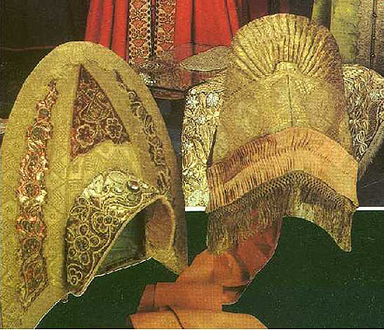
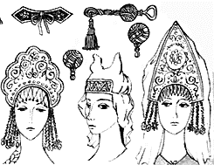
Названия женских головных уборов в Киевской Руси

Slide 42
По языческим верованиям славян ворот был особенно магически важной деталью деталью одежды -ведь именно через него в случае смерти вылетала душа, желая по возможности этому помешать, ворот столь обильно оснащали охранительной вышивкой(иногда содержащей золотое шитьё, жемчуг, драгоценные камни), что со временем он превратился в отдельную «наплечную» часть одежды - ожерелье(«то что, носят вокруг горла»)или «оплечье».

Slide 43
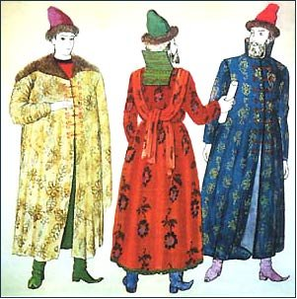
Плащ.

Slide 44
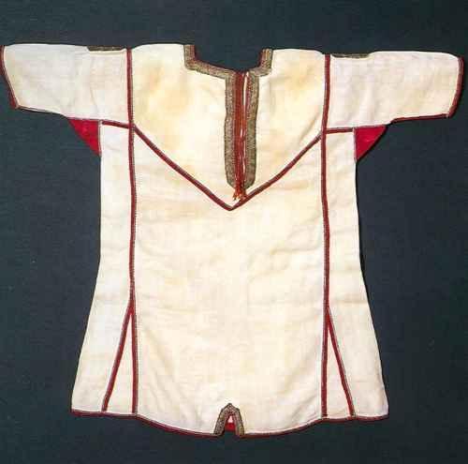
Рубаха, непосредственно прилегавшая к телу, шилась с бесконечными магическими предосторожностями, ведь она должна была не только согревать, но и отгонять силы зла, а душу удержать в теле. Движение «внутрь» обозначало сохранение, накопление жизненных сил, «наружу»- затрату, потерю. Этого всячески старались избегать, чтобы не навлечь на человека беду. По мнению славян, следовало обезопасить все необходимые отверстия, имевшиеся в готовой одежде: ворот, подол, рукава.

Slide 45
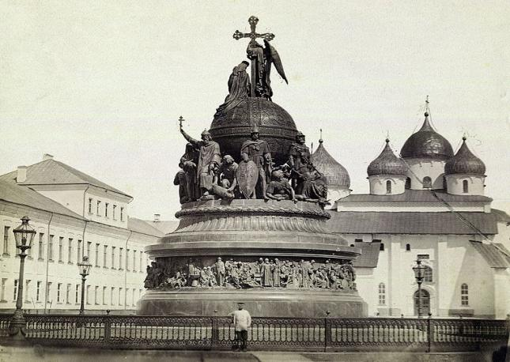
Памятник «Тысячелетие Руси».

Slide 46
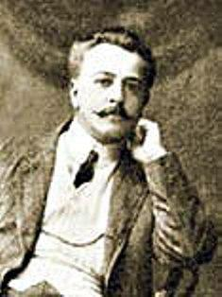
Микешин Михаил Осипович (1853-1896)

Slide 47
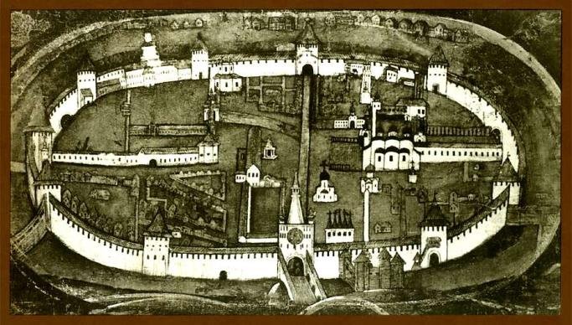
Новгород, « колыбель государства российского».
План древнего Новгорода

Slide 48
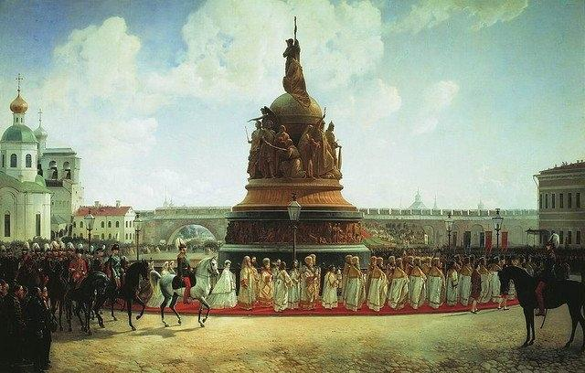
В этот день сошлись три знаменательные даты: праздник Рождества Богородицы, годовщина Куликовской битвы и день рождения наследника престола.
.
Торжественное открытие памятника “Тысячелетие Руси”

Slide 49
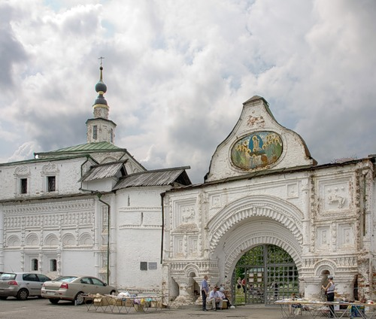
Перенял славу- Переяславль.

Slide 50
941

Slide 51
Херсонес.

Slide 52
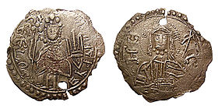
1)векша, 2) куна, 3) ногата, 4) резана, 5) гривна.
Сребреник великого Киевского князя Владимира.

Slide 53
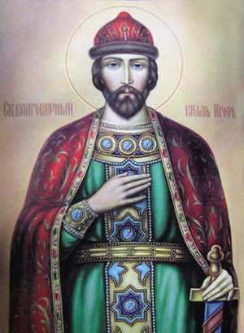
Изображение князя обозначало всё государство.

